Slide 1
Установление эмоционального контакта с аутичным ребенком
Учитель-дефектолог
Григорьева И.В.
Котлас 2020

Slide 2
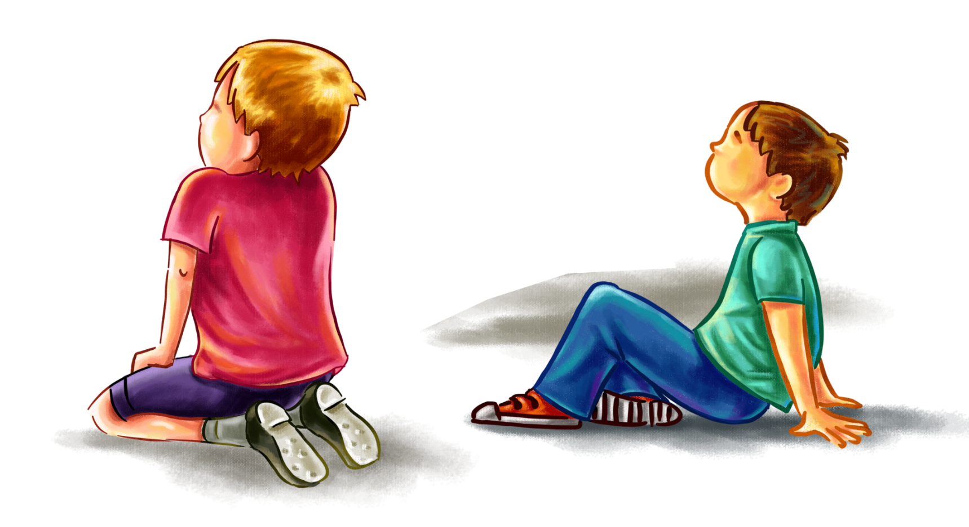
Лео Каннер 1943 г. :РДА -особое состояние с нарушением общения, речи, моторики, и отноящееся к состояниям так называемого «шизофренического спектра».
Ганс Аспергер 1944 г. РДА отнес к аутистической психопатии, которую понимал как «экстремальный вариант мужского характера».
С.С. Мнухин 1947 г. РДА - как первазивное нарушение развития, характеризующееся качественными нарушениями в нескольких областях: сенсомоторной, перцептивной, речевой, интеллектуальной и эмоциональной. Психическое развитие при этом не просто нарушается или задерживается, оно искажается: «Меняется сам стиль отношений с миром, его познание»

Slide 3
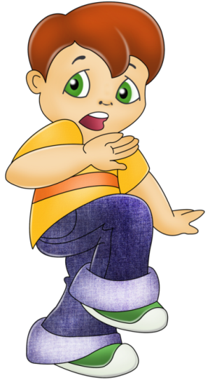
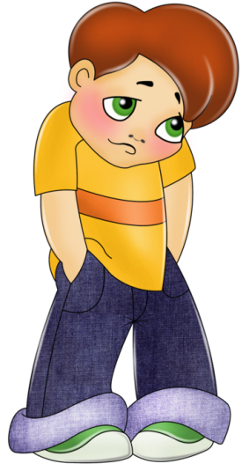
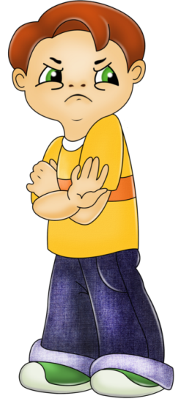
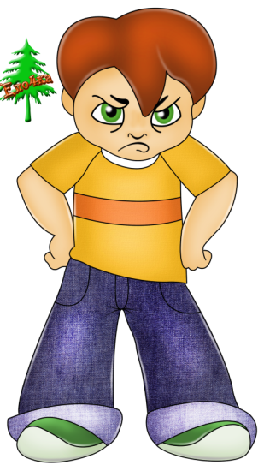
О.С. Никольской (1985-1987) была предложена клинико-психологическая классификация детей с РДА.
В ее основу легли характер, степень нарушения взаимодействия с внешней средой и типа самого аутизма.
Выделялось 4 группы РДА

Slide 4
Коррекционную работу с аутичными детьми ориентировочно можно подразделить на два этапа:
1. На первом этапе устанавливаем эмоциональный контакт, преодолеваем негативизм ребенка к общению с взрослыми, смягчаем дискомфорт, нейтрализуем страхи.
2. На втором этапе – преодолеваем трудности целеустремленной деятельности ребенка, обучаем его социальным нормам поведения, развиваем его способности.

Slide 5
Группа I
Отсутствие речи и невозможность организовать ребенка: поймать взгляд, добиться ответной улыбки, услышать жалобу, просьбу, получить отклик на зов, обратить его внимание на инструкцию, добиться выполнения поручения.
Дети демонстрируют в раннем возрасте наибольший дискомфорт и нарушение активности.
В период развернутых проявлений синдрома явный дискомфорт остается в прошлом, поскольку компенсаторная защита от мира строится у них радикально: не иметь с ним никаких точек активного соприкосновения.
Аутизм таких детей максимально глубок, он проявляется как полная отрешенность от происходящего вокруг.

Slide 6
Группа2
Их аутизм более активен, он проявляется уже не как отрешенность, а как неприятие большей части мира, любых контактов, неприемлемых для ребенка.
Ребенок требует строгое соблюдение сложившегося жизненного стереотипа, в который включаются и обстановка, и привычные действия, и весь распорядок дня, и способы контакта с близкими.
Особая избирательность в еде, в одежде, фиксированные маршруты прогулок, пристрастия к определенным занятиям, предметам.
Особый строгий ритуал в отношениях с близкими, многочисленные требования и запреты, невыполнение которых влечет за собой срывы в поведении ребенка.

Slide 7
Группа 3
Такие дети выглядят уже не отрешенными, не отчаянно отвергающими окружающее, а скорее сверхзахваченными своими собственными стойкими интересами, проявляющимися в стереотипной форме.
Часто сопровождается отставанием в речевом или интеллектуальном развитии.
Наблюдается экстремальная конфликтность, невозможность с его стороны уступить, учесть интересы другого, поглощенность одними и теми же занятиями и интересами.
Годами ребенок может говорить на одну и ту же тему, рисовать или проигрывать один и тот же сюжет.
Родителей нередко беспокоит, что ему нравится, когда его ругают, он старается все делать назло.
Содержание его интересов и фантазий часто связано со страшными, неприятными, асоциальными явлениями.

Slide 8
Группа 4
Присущ аутизм в его наиболее легком варианте.
На первый план выступают: повышенная ранимость, тормозимость в контактах (т. е. контакт прекращается при ощущении малейшего препятствия или противодействия), неразвитость самих форм общения, трудности сосредоточения и организации ребенка.
Аутизм предстает как : недостаточность возможностей в организации взаимодействия с другими людьми.
Поэтому родители таких детей приходят с жалобами не на трудности эмоционального контакта, а на задержку психического развития в целом.

Slide 9
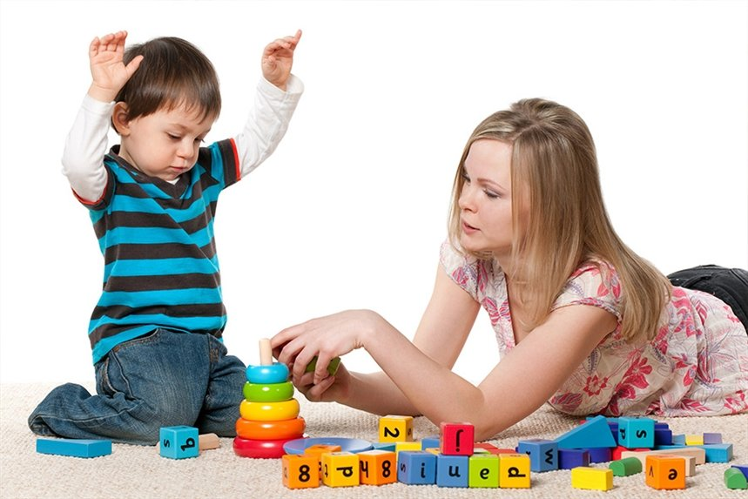
Первые попытки установить контакт должны проходить без спешки, в очень спокойных условиях, что ребенку надо дать время даже просто для того, чтобы привыкнуть к новой обстановке. Ребенка могут спугнуть и громкий голос, и резкие движения, и вообще излишняя активность и суетливость взрослого.

Slide 10
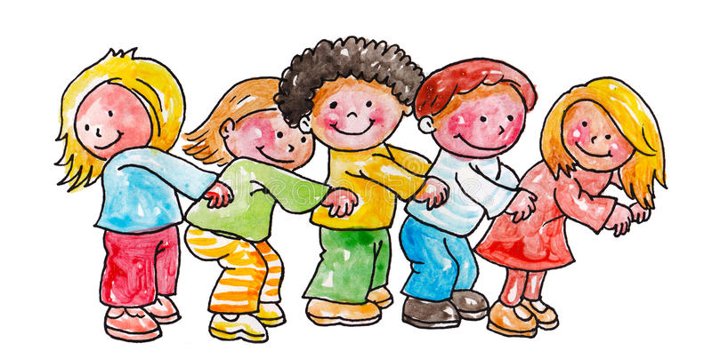
Желаем удачи!
Спасибо за внимание.

